Slide 1


(Tiết 1)

Slide 2
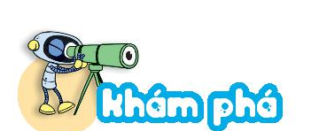
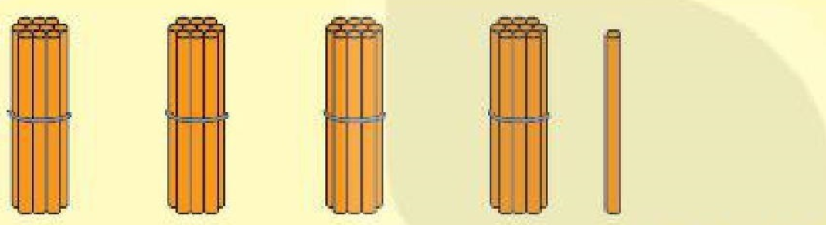
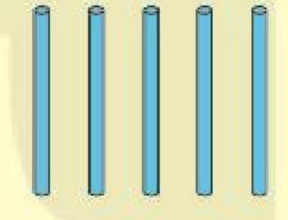
Chục | Đơn vị
4
1
+
5
4
6
41
1 cộng 5 bằng 6, viết 6
Hạ 4, viết 4.
+
41 + 5 =
?
5
6
4

Slide 3


Chục | Đơn vị
2 + | 0 4
2 | 4
20
+
20 + 4 = ?
4
0 cộng 4 bằng 4, viết 4
Hạ 2, viết 2.
4
2

Slide 4


THỰC HIỆN PHÉP TÍNH CỘNG CÁC SỐ CÓ HAI CHỮ SỐ VỚI SỐ CÓ MỘT CHỮ SỐ
Bước 1: Đặt tính
(Số đơn vị thẳng số đơn vị, dấu cộng đặt giữa hai số, dấu gạch ngang thay cho dấu bằng )
  Bước 2: Tính
  (Cộng từ phải sang trái)

Slide 5

Bài 1: Tính:
2
4
6
0
8
2
+
+
+
3
7
5
2
7
6
7
8
7

Slide 6
Bài 2: Đặt tính rồi tính:
11 + 8
71 + 5
94 + 4
50 + 6
5 + 70
4 + 62

Slide 7
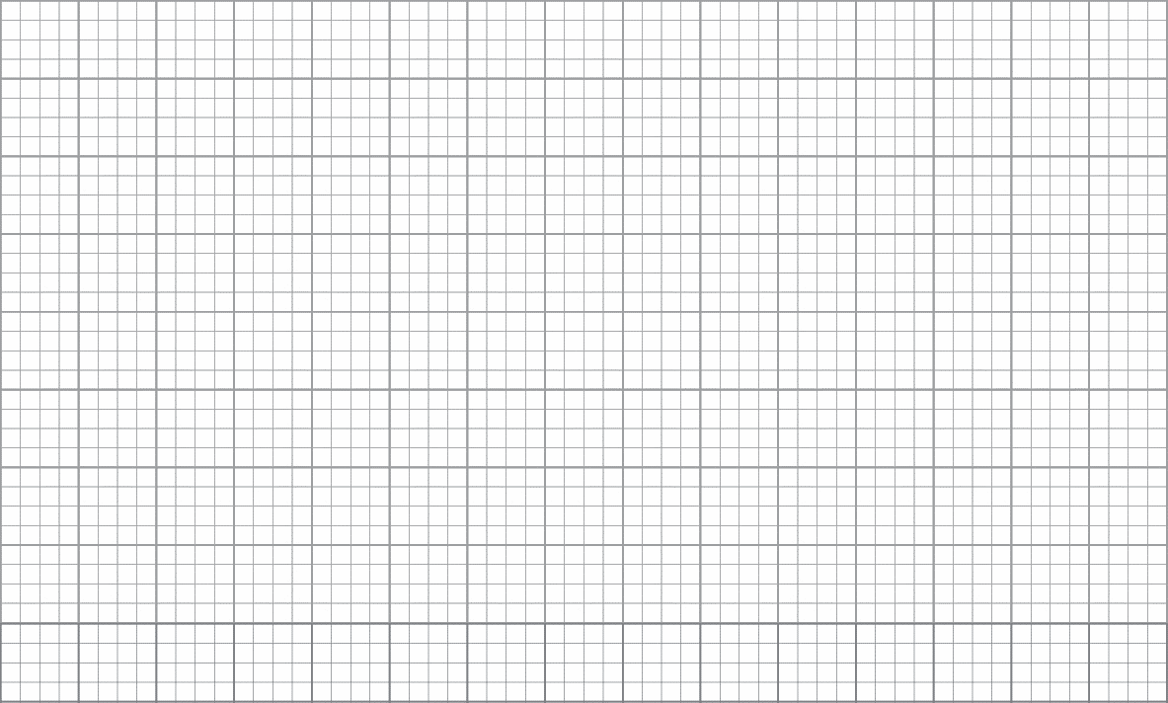
11 + 8
71 + 5
Thứ tư wgày 8 κáng 3 wăm 2023.
94 + 4
TǨn
50 + 6
PǗ˛p cųg số có hai εữ số vƞ số
5 + 70
có jŎ εữ số (Ǉr 44, 45)
4 + 62
Bài 2
:
1
1
7
1
9
4
5
0
5
4
Bước 1: Đặt tính
+
+
+
+
+
+
8
5
4
6
7
0
6
2
Bước 2: Tính
1
9
7
6
9
8
5
6
7
5
6
6

Slide 8
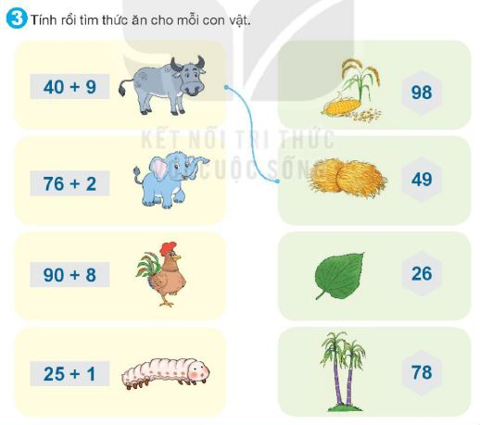
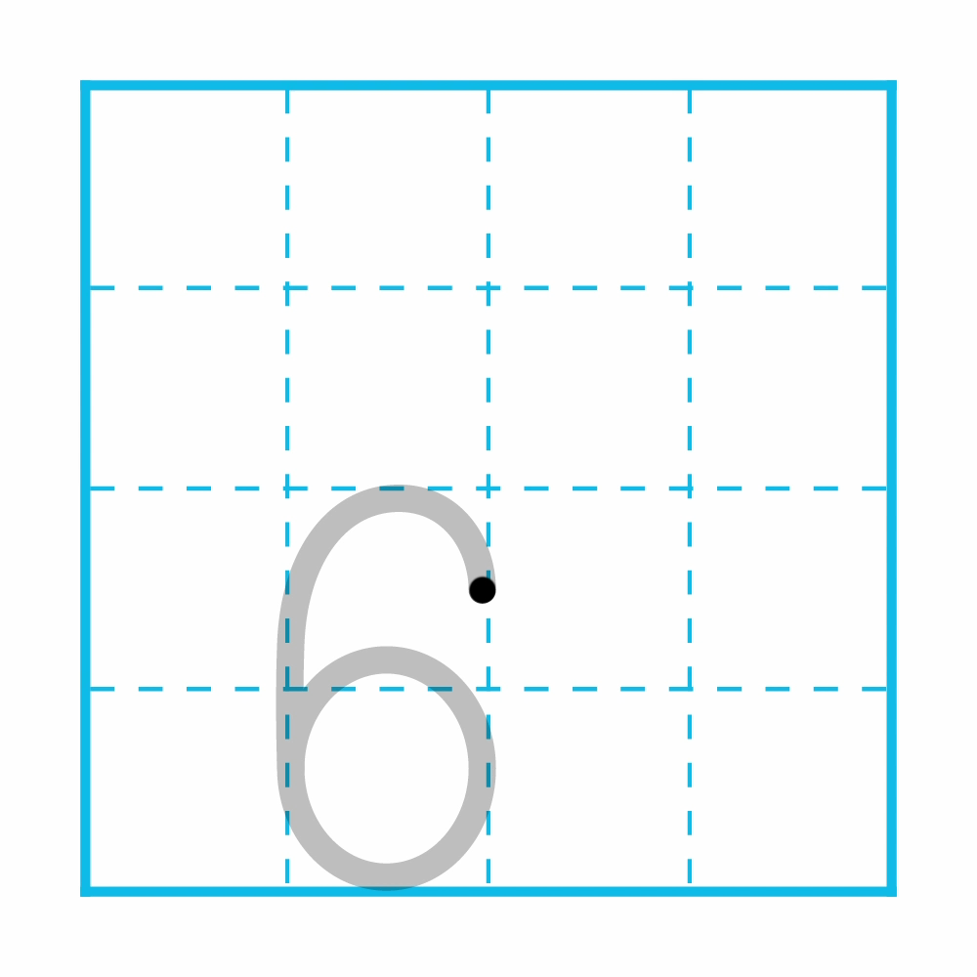
49
78
98
26

Slide 9






CẢM ƠN QUÝ THẦY CÔ
VÀ CÁC EM HỌC SINH

